Slide 1
Занятие 12
Почему дует ветер
Задачи:
познакомить детей с причинами возникновения ветра – движением воздушных масс;
уточнить представления детей о свойствах воздуха.

Slide 2
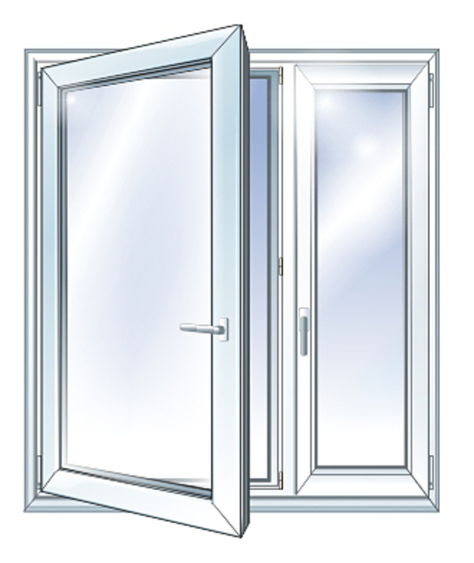
Летит без крыльев и поёт,
Прохожих задирает.
Одним прохода не даёт,
Других он подгоняет.

Slide 3
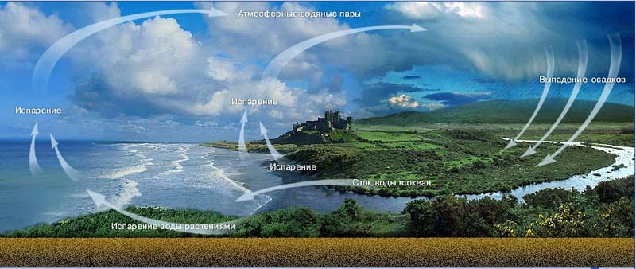

Slide 4
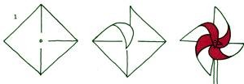
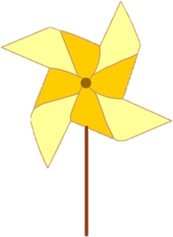
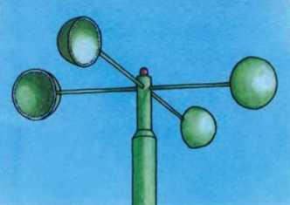
Как мы можем определить, есть ли на улице ветер?

